Slide 1
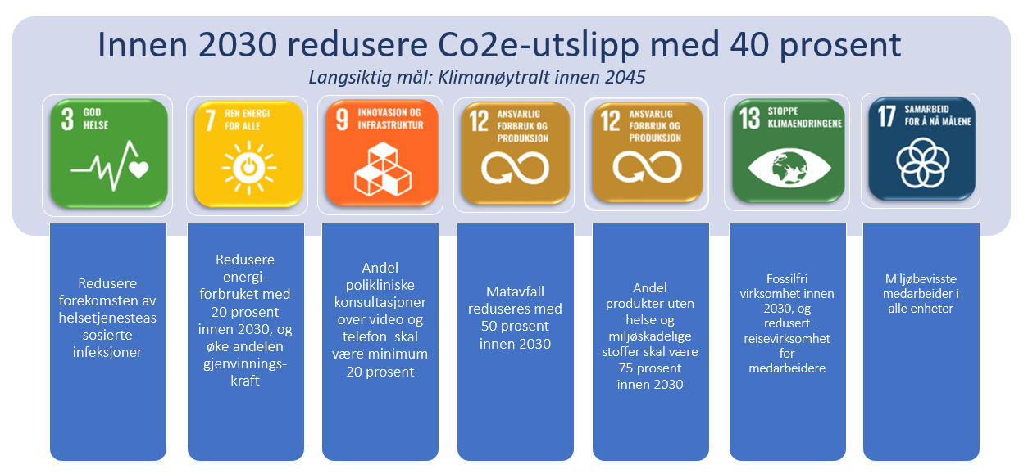
Felles nasjonale miljømål for spesialisthelsetjenesten
Høsten 2021 vedtok styrene i Helse Nord RHF, Helse Midt-Norge RHF, Helse Sør-Øst RHF og Helse Vest RHF felles klima- og miljømål for spesialisthelsetjenesten. Målene bygger på FNs bærekraftsmål, som er verdens felles arbeidsplan for å utrydde fattigdom, bekjempe ulikhet og stoppe
klimaendringene innen 2030. Bærekraftig utvikling handler om å ta vare på behovene til mennesker som lever i dag, uten å ødelegge fremtidige behov.

